Slide 1

Analise dos produtos da apple

Slide 2

Introduçao
Este projeto visa analisar os padrões de vendas de produtos da Apple, incluindo iPhones, iPads, Macs, Wearables e receitas de serviços, segmentados por região geográfica.
O objetivo é identificar tendências regionais, avaliar a performance de cada categoria e explorar correlações entre vendas e receita.
Insights gerados podem apoiar estratégias de mercado e
decisões empresariais.
A análise incluirá técnicas exploratórias, visualizações e estatísticas. O foco será em destacar os
produtos e regiões mais impactantes para o desempenho financeiro global.

Slide 3
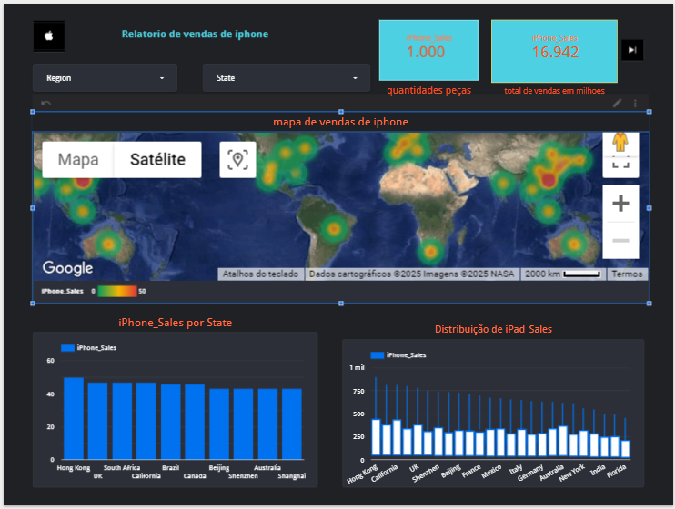

Slide 4
Analise do iphone
A análise preliminar dos dados de vendas de iPhone, baseada na imagem fornecida, revela uma concentração significativa nas vendas em determinadas regiões, como a Califórnia e a China.
A comparação entre iPhones e iPads indica um maior volume de vendas para iPhones.
O mapa de calor destaca a variação nas vendas entre as regiões, enquanto os gráficos de barras permitem uma análise mais detalhada por estado/região.
A existência de regiões com menor volume de vendas, como a América Latina e a África, indica um potencial de crescimento para a Apple.

Slide 5
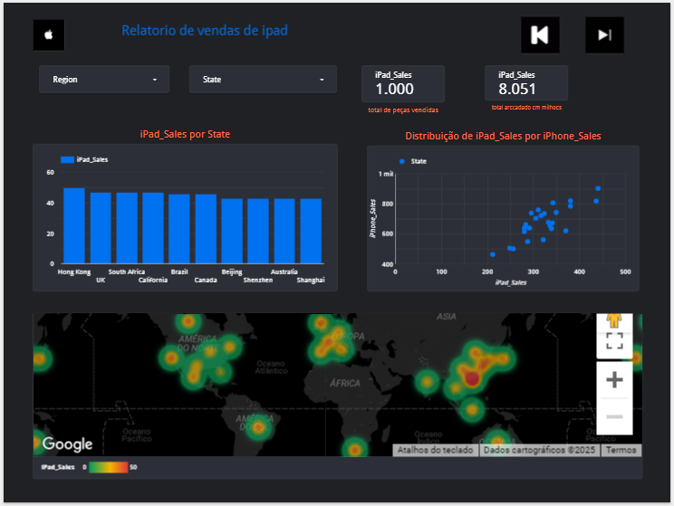

Slide 6
Analise do ipad
A análise da imagem revela que as vendas de iPads estão concentradas em determinadas regiões, principalmente na Ásia e América.
O gráfico de dispersão sugere uma relação entre as vendas de iPads e iPhones, indicando um potencial para estratégias de vendas cruzadas.
A existência de regiões com menor volume de vendas indica oportunidades de crescimento para a Apple.
Os dados mostram que fatores geográficos, culturais e econômicos influenciam a demanda por iPads, assim como a relação com outros produtos da Apple

Slide 7
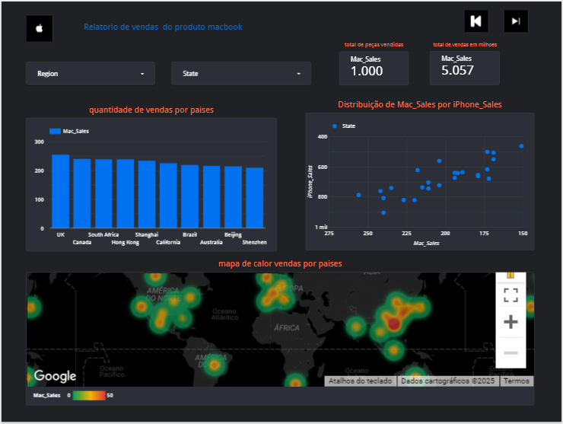

Slide 8

Analise de macbook
A análise das vendas de MacBook indica uma concentração geográfica significativa, especialmente na Ásia e América.
O gráfico de dispersão sugere uma relação entre as vendas de MacBook e iPhone, indicando um potencial para estratégias de vendas cruzadas.
A existência de regiões com menor volume de vendas aponta para oportunidades de crescimento. Fatores culturais, econômicos e de marketing podem influenciar a demanda por MacBooks em diferentes regiões.

Slide 9
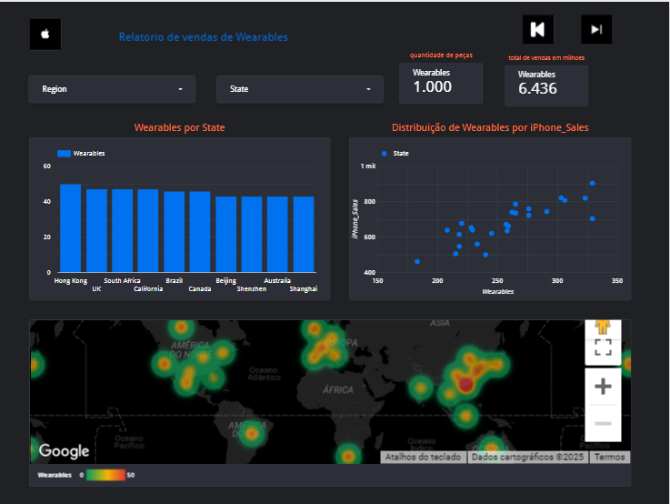

Slide 10
Analise de vestíveis da apple
A análise das vendas de wearables revela uma concentração geográfica significativa, especialmente na Ásia e América.
O gráfico de dispersão sugere uma relação entre as vendas de wearables e iPhones, indicando um potencial para estratégias de vendas cruzadas.
A existência de regiões com maior volume de vendas aponta para oportunidades de crescimento.
Fatores culturais, econômicos e de marketing podem influenciar a demanda por wearables em diferentes regiões.

Slide 11
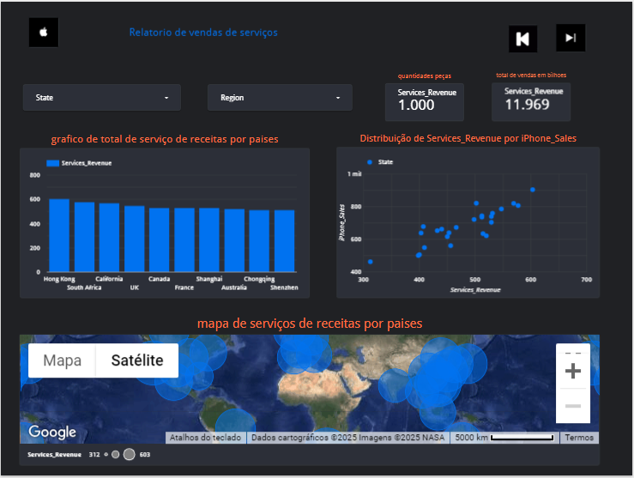

Slide 12
Analise de serviços da apple
A análise das vendas de serviços da Apple indica uma concentração geográfica significativa, especialmente na Ásia e América.
O gráfico de dispersão sugere uma forte correlação entre as vendas de serviços e iPhones, indicando um potencial para estratégias de vendas cruzadas.
A existência de regiões com maior volume de vendas aponta para oportunidades de crescimento. Fatores culturais, econômicos e de marketing podem influenciar a demanda por serviços da Apple em diferentes regiões.

Slide 13
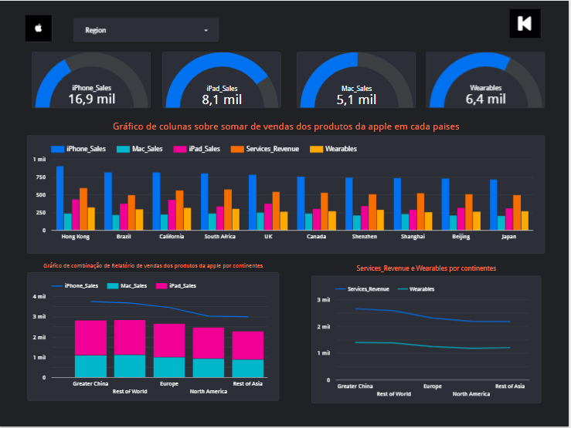

Slide 14

Analise geral
A análise das vendas da Apple revela uma forte presença na Ásia, especialmente na Grande China e no Japão.
A empresa demonstra uma sólida relação entre as vendas de seus diversos produtos, com o iPhone impulsionando as vendas de outros dispositivos e serviços.
Há um grande potencial de crescimento em mercados emergentes e a necessidade de personalizar a experiência do cliente em cada região.
Para manter seu sucesso, a Apple deve continuar investindo em inovação e fortalecer a relação entre seus produtos e serviços.

Slide 15
Indicaçoes
Grande China: Continuar investindo em marketing e distribuição, adaptando produtos e serviços às preferências locais para consolidar a liderança.
Estados Unidos: Explorar novas oportunidades de crescimento, como serviços personalizados e parcerias com empresas locais.
Europa: Expandir a presença em países com menor penetração, como os do Leste Europeu, e fortalecer a marca em mercados já estabelecidos.

